Slide 1
ตัวอย่าง prompt
สำหรับกำหนดสไตล์การสร้างสื่อประชาสัมพันธ์

Slide 2
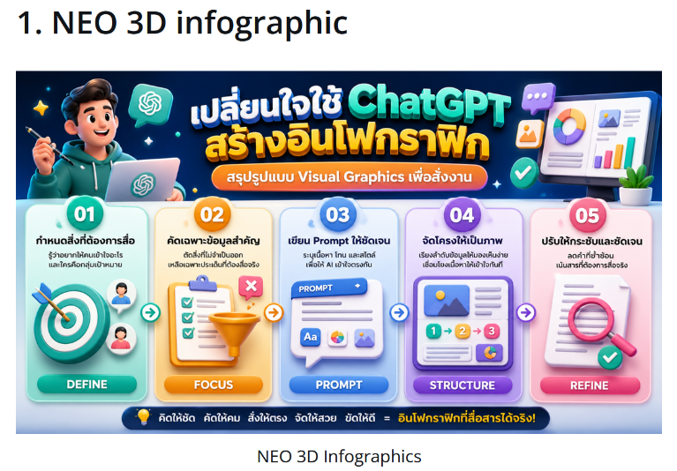
Prompt : 3D claymorphism infographic, clean pastel colors, soft lighting, 8k

Slide 3
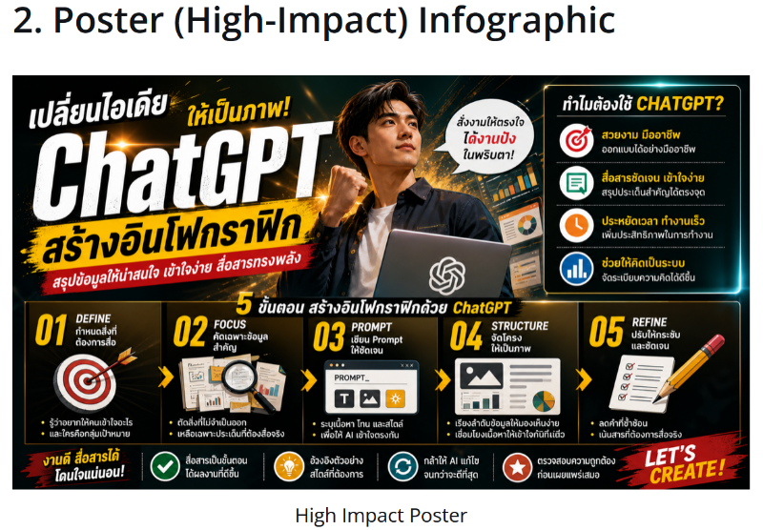
Prompt : High-impact poster, High-impact 3D infographic poster, bold typography, cinematic.

Slide 4
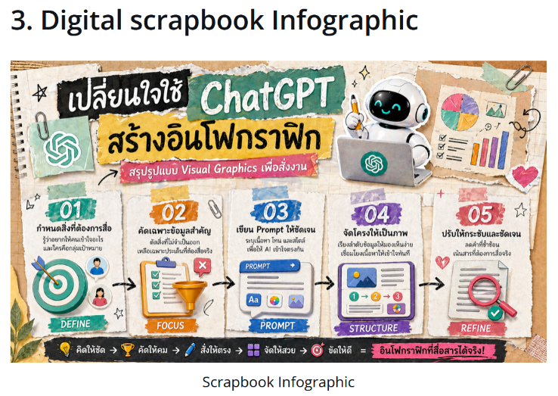
Prompt: Digital scrapbook infographic, torn paper texture, washi tape, 8k

Slide 5
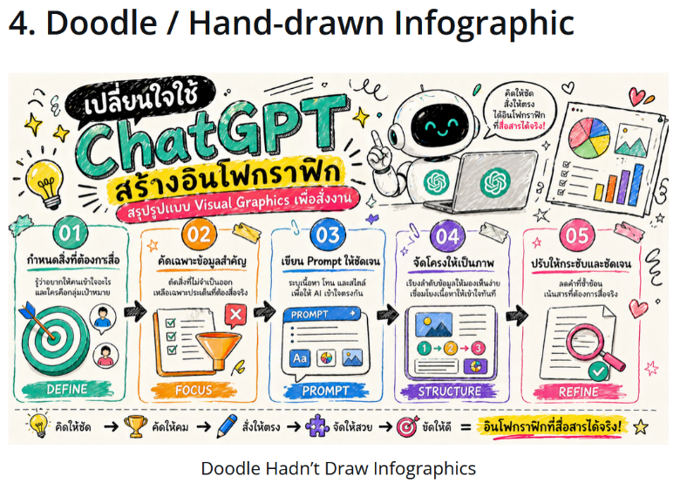
Prompt: Doodle infographic, hand-drawn style, colorful sketches, 8k

Slide 6
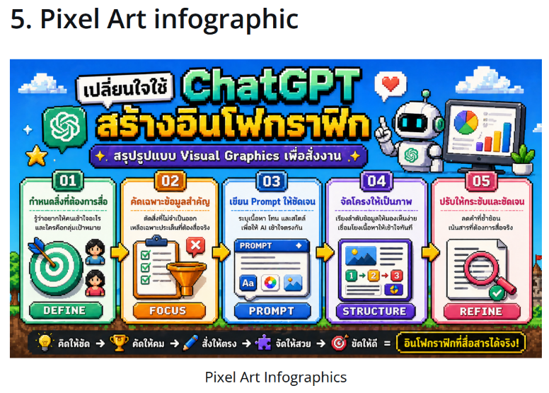
Prompt: Pixel art infographic, 8-bit style, retro gaming aesthetic, vibrant colors

Slide 7
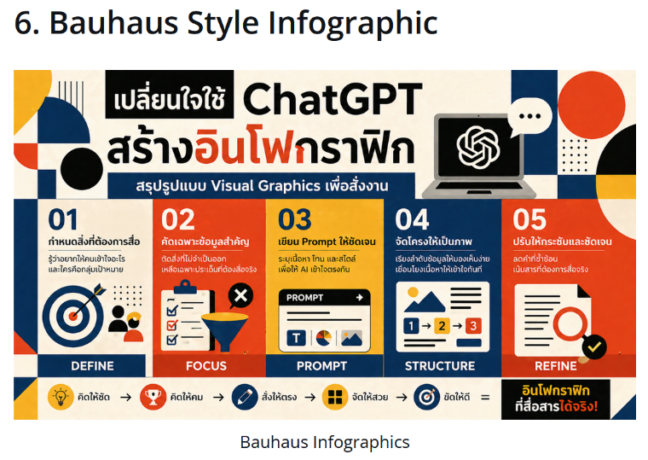
Prompt: Bauhaus infographic layout, minimalist geometric shapes, primary colors, 8k

Slide 8
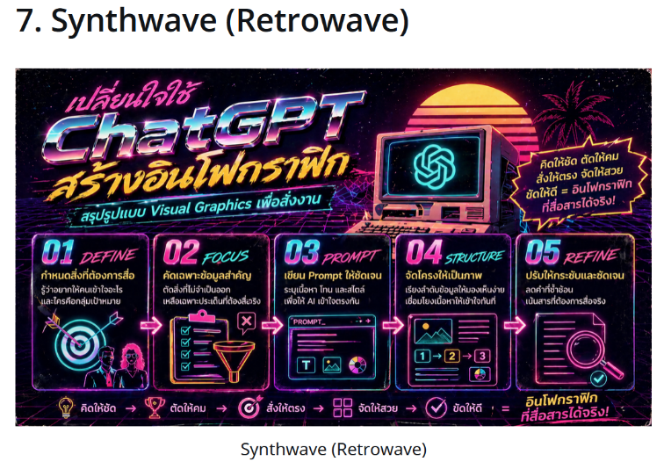
Prompt: Retro synthwave infographic poster, neon chrome, 80s tech aesthetic, 8k

Slide 9
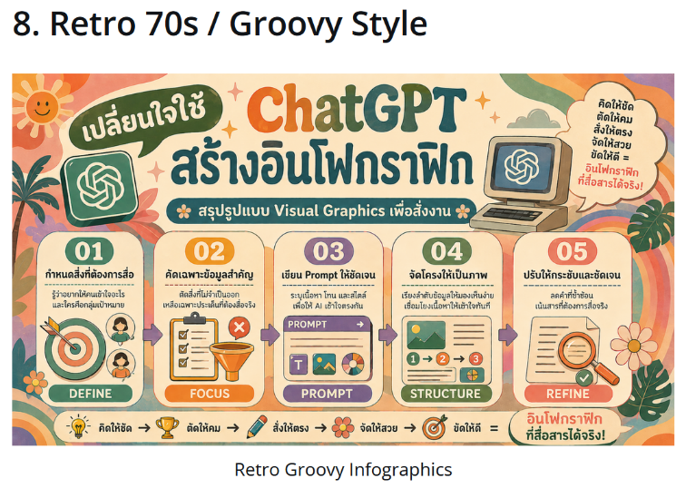
Prompt: Retro 70s infographic, groovy aesthetic, muted earthy tones, 8k

Slide 10
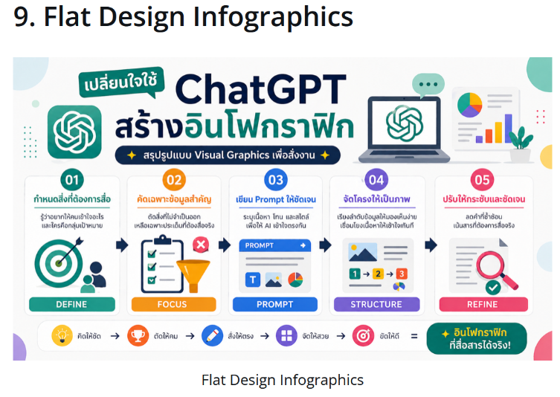
Prompt: Flat design infographic, clean vector, corporate style, white background

Slide 11
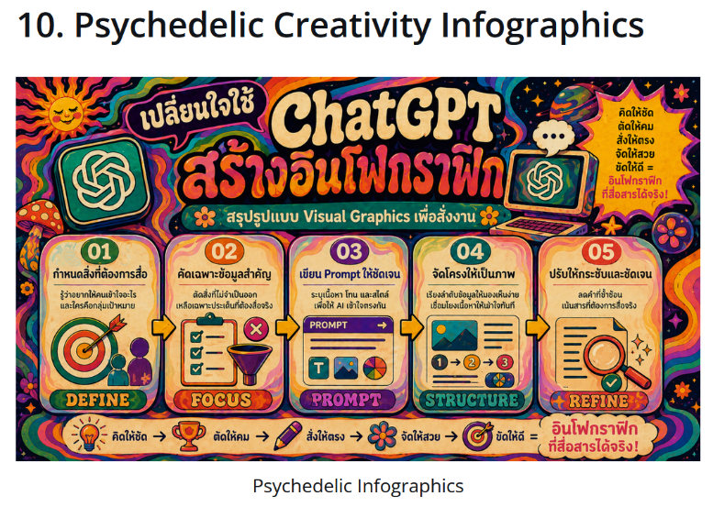
Prompt: Psychedelic infographic poster, trippy swirling patterns, vibrant rainbow colors, 8k

Slide 12
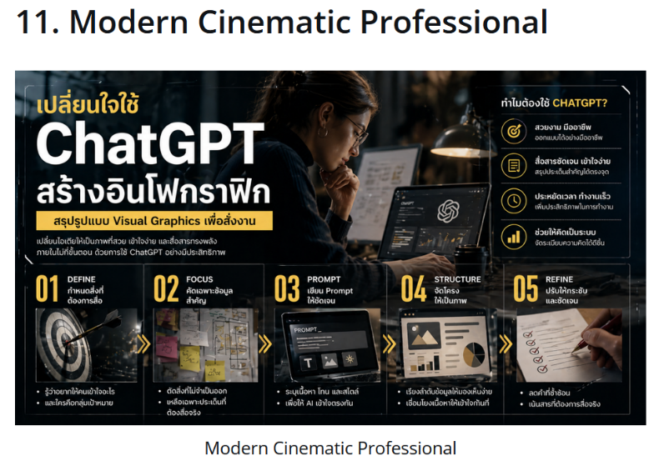
Prompt: Professional cinematic infographic, dark workspace, moody lighting

Slide 13
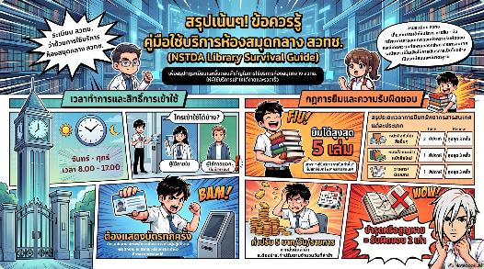
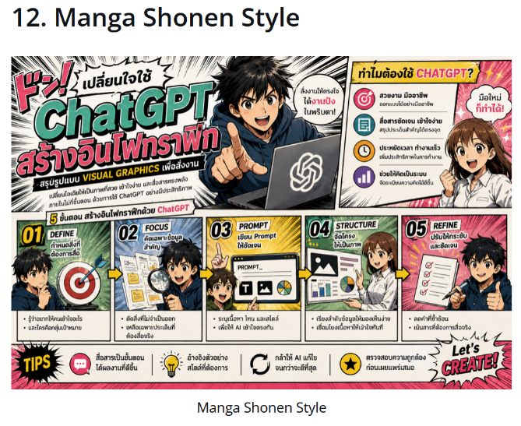
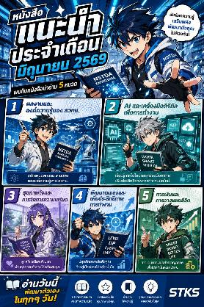
Prompt: Manga style infographic, dynamic anime art, halftone dots, 8k

Slide 14
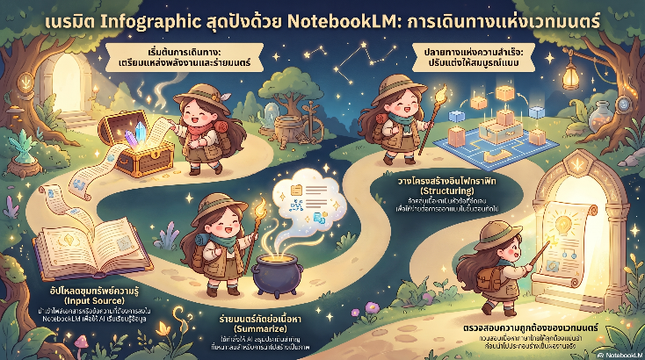
Prompt : ตามใจผู้สร้าง
จัดทำ Infograpic สำหรับการสร้าง Infographic อย่างง่ายด้วย NotebookLM
สไตล์ Chibi ตัวการ์ตูนผู้หญิงอวบผมยาวนักเดินทาง พาท่องไปในแต่ละขั้นตอนการทำของการทำ infographic
ราวกับมีเวทย์มนต์ โปรดตรวจสอบคำภาษาไทย เนื้อหาภาษาไทย ข้อความภาษาไทย และภาษาไทยทั้งหมดที่ปรากฏ
ให้ถูกต้อง ผลงานแล้วเสร็จจะต้องไม่พบคำผิด

Slide 15
แหล่งที่มาของ prompt
https://presentationben.com/2026/04/05/10-infographic-styles-for-notebooklm-gemini-prompts/
https://presentationben.com/2026/05/09/free-chatgpt-prompts-for-infographic-design-2026/?fbclid=IwY2xjawSwMaNleHRuA2FlbQIxMABicmlkETFWbW9zRzVvY1ZENWt3UUl3c3J0YwZhcHBfaWQQMjIyMDM5MTc4ODIwMDg5MgABHoksnccW_fM4M4reaOqjKT5WhgUZowKM7hQ2U_uYYYp0C72b2G6XWX5dx4W6_aem_vsVqy2hXDunenhKQ5T8CJA

